Slide 1

Oblivious Transfer
Garbled Circuit
Secure Multi-party Computation
基于安全多方计算的
多管理域网络验证技术
汇报人：徐惠三
导师：向乔教授
2023年8月28日

Slide 2

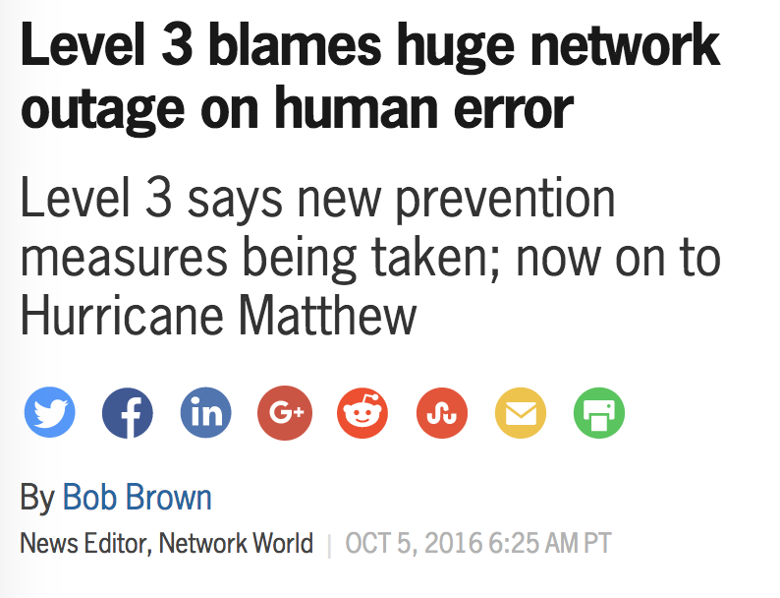

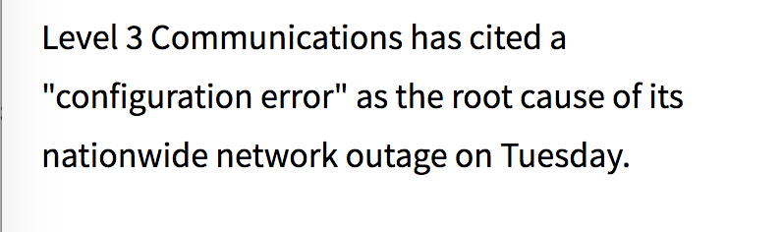
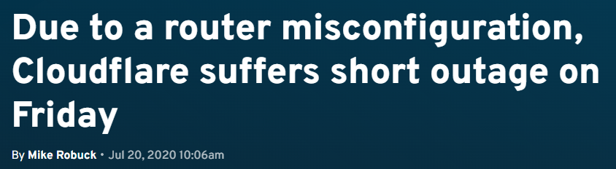
多管理域网络的配置错误非常普遍

Slide 3
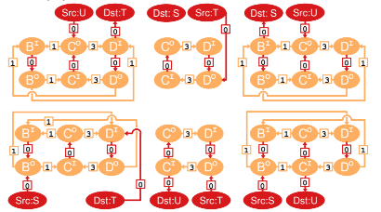
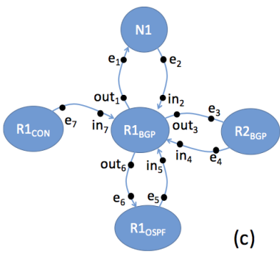
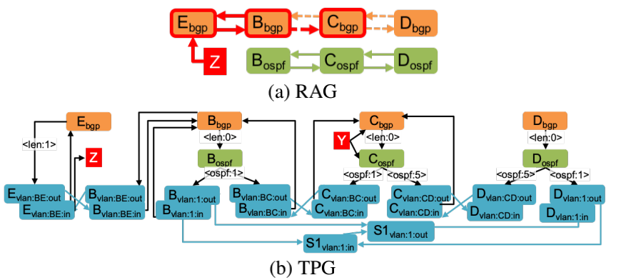
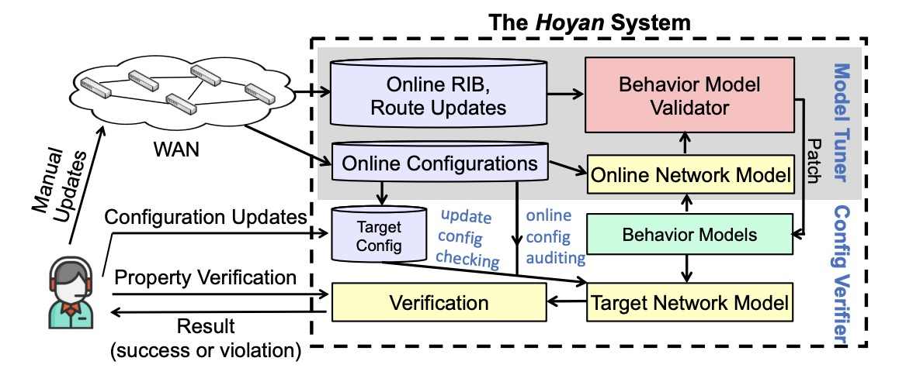
网络验证：防配置错误于未然
ARC (SIGCOMM'16)
Minesweeper (SIGCOMM'17)
Tiramisu (NSDI'20)
Hoyan (SIGCOMM'20)
然而，现有的网络验证工具工作在单管理域设定下。

Slide 4
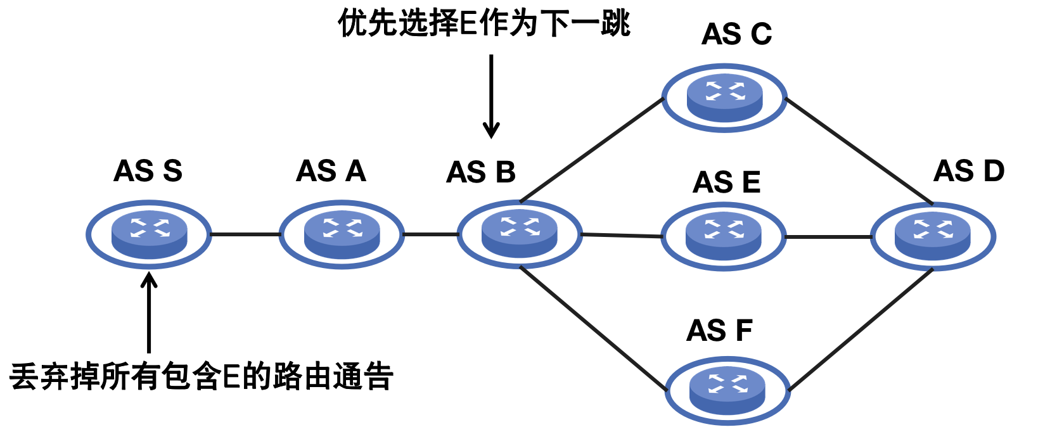
多管理域网络配置验证案例
在现实中, AS S 仅当部署配置后才会发现无法到达网络P。
主要挑战: 所有 AS 将配置文件视为隐私信息。

Slide 5
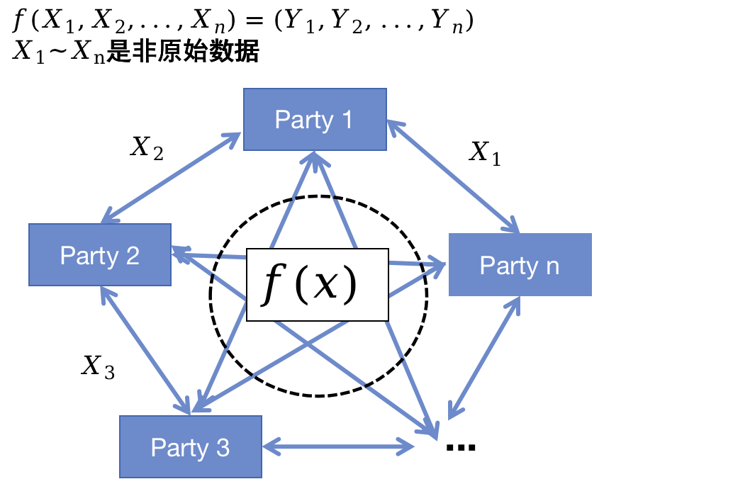

解决方案：隐私保护的多管理域配置验证
多管理域网络配置验证框架IVeri采用安全多方计算技术(SMPC)，使得多个参与方能够在保证配置信息保密的情况下进行网络不变量的验证。
安全多方计算技术
隐私的配置信息

Slide 6
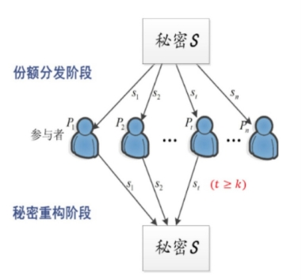
关键技术：Shamir秘密分享方案
一个(t,n)-Shamir秘密共享方案[1]允许秘密S被分割并存储在n个参与者处，使得恶意的参与方
（1）仅在它具有来自至少t个参与者的片段时才能够重建秘密S；
（2）在它有少于t个参与者的内容时，不能获得关于S的任何信息。
[1] A. Shamir. 1979. How to Share a Secret. Commun.ACM22, 11, 612–613.

Slide 7
关键技术：网络形式化验证技术
D’s RIB
r₃=(N,100-300,C,a₁∧a₄)
r₄=(N,100-200-300,C,¬a₁∧a₂∧a₃∧a₄)
6
1
A
(AS 100)
m₁=(N,100,A,a₁)
C
(AS 300)
D
(AS 400)
Subnet N
a₁
a₄
3
a₂
a₃
m₃=(N,100-200,a₂∧a₃)
2
m₂=(N,100,A,a₂)
C’s RIB
B
(AS 200)
r₁=(N,100,A,a₁)
r₂ =(N,100-200,a₂∧a₃)
4
C’s Adj-RIB-Out
1. Add topo condition in announcements.
2. Store and advertise all routes but not just the best.
m₄=(N,100-300,C, a₁∧a₄)
m₅=(N,100-200-300,C, ¬a₁∧ a₂∧a₃ ∧ a₄)
5

Slide 8
关键技术: 实现隐私保护的网络验证算法
SMPC原语:
本研究计划采用基于Shamir秘密分享实现的𝑛方SMPC原语，例如加、乘、比较等操作来构建隐私保护的路由协议模拟算法。
数据遗忘性质:
将输入编码为数据遗忘的数据结构(例如矩阵与向量).
对于分支结构语句，执行其所有分支以隐藏其执行序列.
SMPC
原语
SMPC
数据遗忘性质
一个基于SMPC原语构建的数据遗忘算法即可被称为SMPC [2]。
[2] S. Dov Gordon, Jonathan Katz. et al. 2012. Secure Two-Party Computation in Sublinear (Amortized) Time. In CCS ’12. ACM, 513–524.

Slide 9

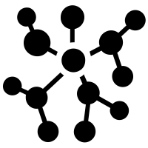



研究计划: 系统架构与工作流程
√
AS的代理
B
D
E
(2) 隐私保护的网络控制面验证算法
数据平面(隐私)
网络拓扑信息(公开)
C
(3) 隐私保护的数据平面验证算法
用户提供正确性规约(公开)
验证结果 (公开)
配置文件的中间表示
(隐私)
AS A
B
D
E
(1) 配置文件转换
C

Slide 10

可行性评估
实验环境:
我们在MP-SPDZ[3]上对多管理域网络配置验证进行了前期评估。
网络拓扑&配置：
将包含6至32个自治系统的27个合成网络作为数据集。
每个自治系统的路由器包含约100行配置。
验证结果的正确性。
计算开销。
在所有实验中均产生正确验证结果
[3] Marcel Keller. 2020. MP-SPDZ: A Versatile Framework for Multi-Party Computation. In CCS’20. ACM, 1575–1590.

Slide 11
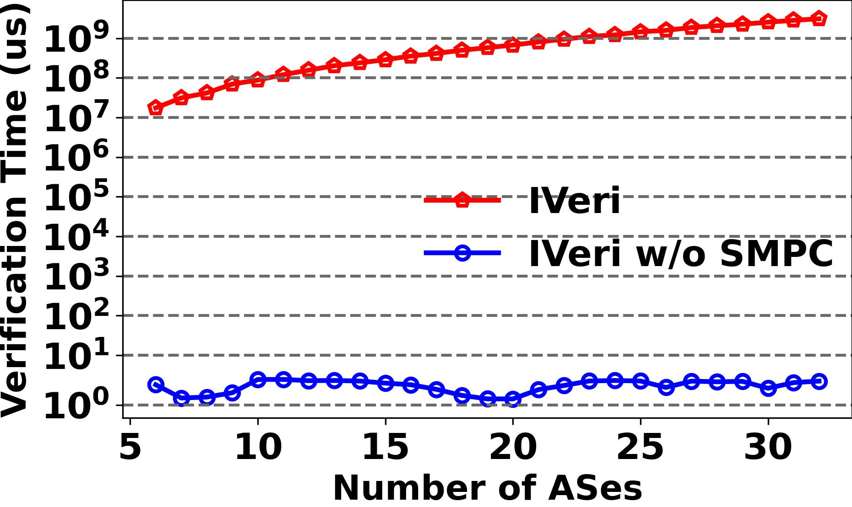
实验：多管理域网络配置验证的计算开销评估
原型系统验证时间
可以在约52分钟验证包含32个自治系统的网络

Slide 12
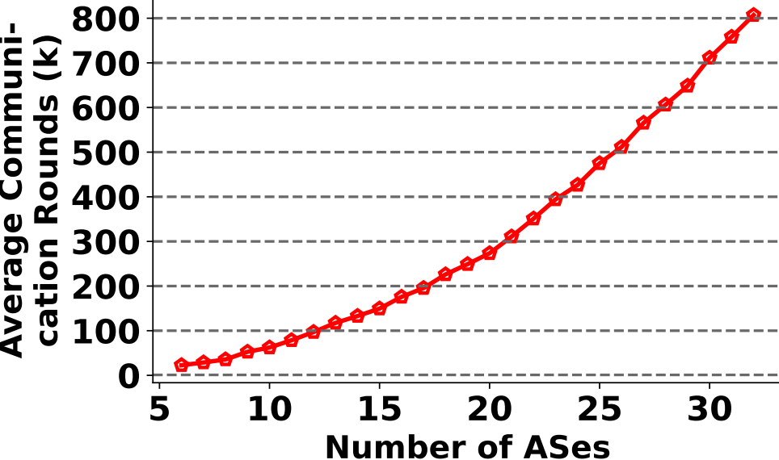
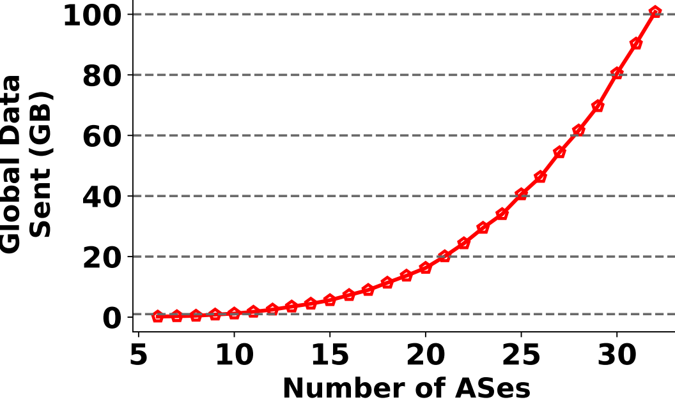
实验：多管理域网络配置验证的计算开销评估
初步结果表明了多管理域网络验证的可行性
对于中小型的网络的通信开销是可接受的

Slide 13
总结
本研究是向多管理域网络配置验证研究迈出的探索性一步。
本研究有助于实现大规模多管理域网络的快速、高效验证，显著降低大规模多管理域网络的组网及维护难度。
成果 | 名称 | 状态 | 作者
论文 | 《Toward Privacy-Preserving Interdomain Configuration Verification via Multi-Party Computation》 | 已发表在ACM APNET’23（CCF C类） | Huisan Xu; Qiuyue Qin; Xing Fang; Qiao Xiang; Jiwu Shu
国内专利 | 《多管理域网络验证方法及系统》 | 已受理并初审合格 | 向乔、秦秋月、徐惠三、方星、舒继武

Slide 14
感谢倾听！

